Slide 1
ПРАК как метод опосредованной психокоррекции в реабилитации зависимых
Докладчик: медицинский психолог
психологической лаборатории ГАУЗ «ООКНД»
Жданова Наталья Владимировна
Оренбург, 2017 г.

Slide 2
Что представляет собой комплекс ПРАК?
Программно-аппаратный резонансно-акустический комплекс (ПРАК)
Как метод психосоматической коррекции с использованием раздельной светозвуковой стимуляции полушарий мозга одобрен Минздравом РФ и рекомендован для оснащения - прежде всего наркологических диспансеров и психиатрических больниц.

Slide 3
Что представляет собой комплекс ПРАК?
В основу метода легли:
Знания о воздействии различными волновыми диапазонами на состояние человека;
Использование свето-звуковой стимуляции мозга для коррекции его функций и для более полной его реабилитации;
Правильная организация комфорта процедуры.
Методы воздействия:
Бинауральные биения, скрытые за приятной музыкой в наушниках;
Релаксирующий и дополняющий эффективность видеоряд и светотерапия;
Комфортное горизонтальное расположение тела.

Slide 4
ПРАК – метод опосредованной психокоррекции
В медицинской реабилитации ГАУЗ «ООКНД» метод ПРАК используется с декабря 2011 г. Проведение сеансов было возложено на медицинских психологов, так как данный метод является методом опосредованной психокоррекции, прежде всего, эмоционального состояния пациентов.

Slide 5
Особенности применения метода ПРАК
Показания к применению
Противопоказания
Склонность к любым формам эпилепсии
Шизофрения
Патологические формы аритмий различного генеза
Острый абстинентный синдром любой этиологии
Повышенная светочувствительность
Имплантированный кардиостимулятор
Эмоциональная лабильность
Вегетативные нарушения
Астено-депрессивные нарушения
Беспокойство и депрессия
Бессонница
Головные боли

Slide 6
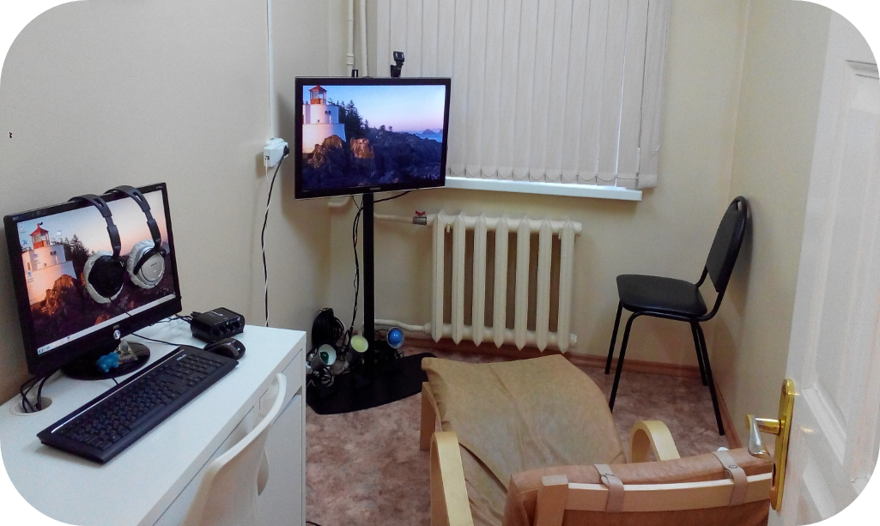
Требования к проведению сеансов ПРАК
Обязательным условием эффективного терапевтического воздействия комплекса ПРАК является специально подготовленное для создания релаксационного эффекта помещение, кабинет релаксации.

Slide 7
Рабочее место психолога включает в себя:
генератор резонансно-акустических колебаний;
компьютер для воспроизведения аудио- и видеоряда;
пульт смешивания звуковых сигналов;
систему видео-мониторинга состояния пациентов;
Приборы освещения (лампы).

Slide 8
Рабочее место специалиста, проводящего сеанс

Slide 9
Место пациента комплектуется:
специальным мягким креслом;
персональным видеомонитором;
наушниками с высокой чувствительностью.

Slide 10
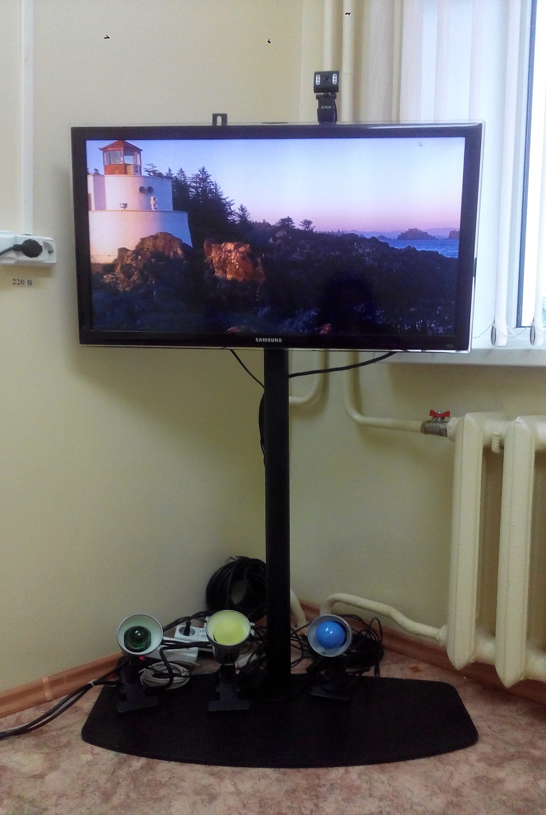
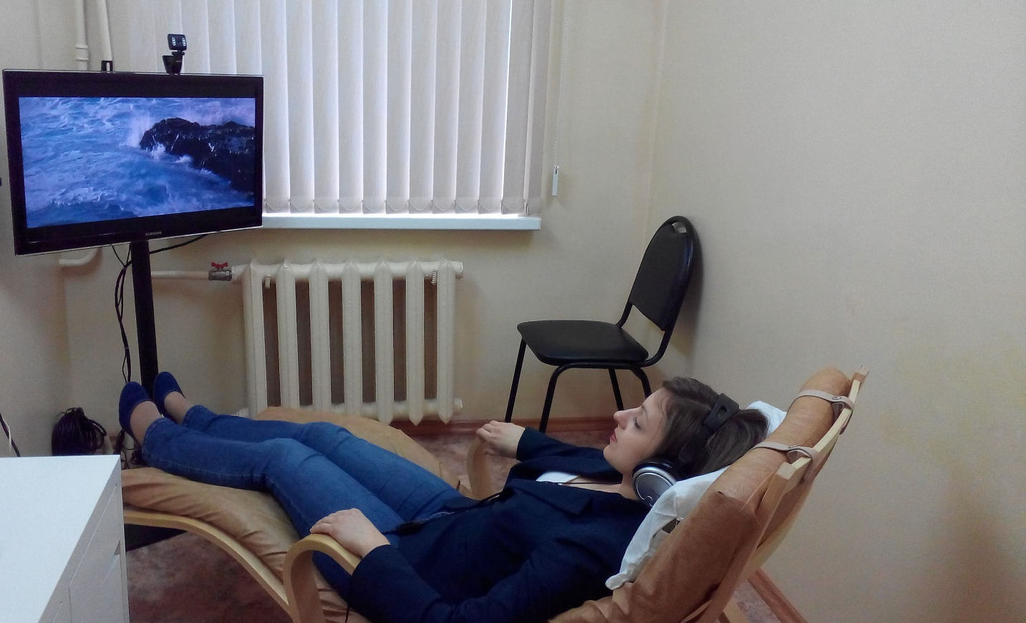
Место пациента

Slide 11
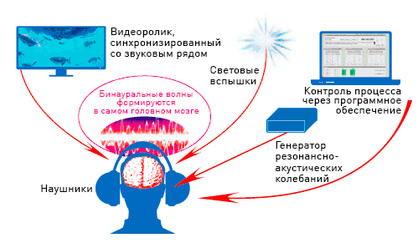
В базовой комплектации ПРАК четыре программы:
Релаксация
Сон
Головная боль
Медитация
схема работы

Slide 12
Применение ПРАК в отделении медицинской реабилитации ГАУЗ «ООКНД»
Проведение сеансов ПРАК пациентам назначает лечащий врач с учетом физического самочувствия и актуального эмоционального состояния.
Рекомендуемое количество сеансов – 8-10, но возможно увеличение либо уменьшение количества проводимых сессий в зависимости от состояния и жалоб пациента.

Slide 13
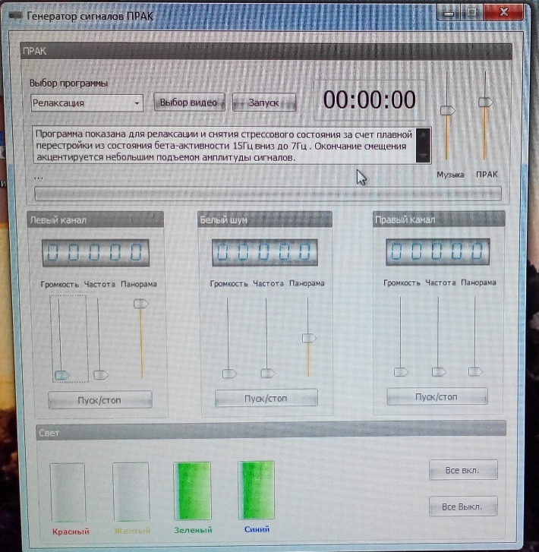
Проведение сеанса ПРАК

Slide 14
Применение ПРАК в отделении реабилитации ГАУЗ «ООКНД»
Отчетный период | Количество проведенных сеансов | Количество физических лиц
2012 г. | 558 | 99
2013 г. | 611 | 122
2014 г. | 644 | 139
2015 г. | 639 | 110
2016 г. | 689 | 116
2017 г. | 675 | 109

Slide 15
Результаты
С каждым годом увеличивается количество пациентов, которым проводятся сеансы ПРАК, а так же, возрастает число проводимых сеансов. Такой рост показателей связан, во-первых, с увеличением обращений зависимых людей за помощью, а во-вторых, с повторным проведением сеансов ПРАК отдельным пациентам, так как 8-10 сессий для лиц с зависимостью от ПАВ (особенно от синтетических психостимуляторов) не всегда оказывается достаточно для формирования устойчивых навыков расслабления и нормализации сна.

Slide 16
Выводы
Метод нашел широкое применение у пациентов с зависимостью от ПАВ в отделении медицинской реабилитации ГАУЗ «ООКНД»
Метод не отрицает, а расширяет традиционный инструментарий психологов и психотерапевтов в наркологических отделениях
Метод ПРАК прост в применении и практически не имеет побочных эффектов

Slide 17
Выводы
Повышение на фоне седативного эффекта уровня физической активности, умственной работоспособности, улучшения настроения, внимания и памяти свидетельствует об оптимизирующем влиянии метода бинауральных биений на функционально-метаболическую активность организма человека
Возникающий при проведении сеансов седативный эффект наступает значительно быстрее, чем при приеме транквилизирующих средств, и носит устойчивый пролонгированный характер

Slide 18
Спасибо за внимание!

